Slide 1

Pretraživanje baza slika
Vladimir Risojević
vlado@etfbl.net
Elektrotehnički fakultet
Univerzitet u Banjaluci

Slide 2
Upravljanje multimedijalnim podacima
Računarski trendovi
Korištene tehnologije
Veliki obim multimedijalnih podataka
Lako
Kreiranje,
Čuvanje,
Prenos,
Diseminacija
multimedijalnog sadržaja
Digitalne kamere i skeneri
Solid-state, magnetni i optički mediji
PNG, JPEG[2000], MPEG-[1,2,4]
TCP/IP, HTTP
WWW, društvene mreže, prezentacije, štampani mediji
Kako indeksirati, pretraživati i pronalaziti multimedijalne podatke?

Slide 3
Udio videa u Internet saobraćaju u 2017. godini
U 2017. godini gotovo milion minuta videa će proći mrežom u svakoj sekundi
Čovjeku bi trebalo 5 miliona godina da pregleda sve video snimke koji će u 2017. godini prolaziti globalnim IP mrežama svakog mjeseca
U 2017. godini će ekvivalent u gigabajtima svih ikada snimljenih filmova prolaziti globalnim IP mrežama svake tri minute
Video saobraćaj na Internetu će 2017. godine činiti 69% ukupnog korisničkog Internet saobraćaja u poređenju sa 57% u 2012. godini. Ovdje nije uključena razmjena videa P2P mrežama.
Svi oblici videa (TV, video na zahtjev, Internet i P2P) će u 2017. godini činiti 80-90% ukupnog korisničkog Internet saobraćaja.

Slide 4
Pretraživanje multimedijalnog sadržaja
Primjeri zadataka
Pronaći snimke ili kopije muzike/videa
Pronaći slike/video snimke koji sadrže određeni objekat
Pronaći sve slike/video snimke koji sadrže određenu osobu
Pronaći audio/video zapise koji sadrže neku riječ ili rečenicu
Pronaći muziku sličnog stila
Pronaći sve knjige/članke u kojima se pominje neki pojam

Slide 5
Karakteristike multimedijalnih baza podataka
Multimedijalni objekti su osnovni elementi podataka
Zauzimaju više memorije od relacionih baza podataka
Nestrukturiran sadržaj (slike, audio, video, tekst,...)
Nejasno definisane veze između elemenata podataka
Način interpretiranja podataka
Paradigma pretraživanja
Upit: ključne riječi, metapodaci, primjeri, uključivanje korisnika
Kriterijum pretraživanja: relevantnost rezultata

Slide 6
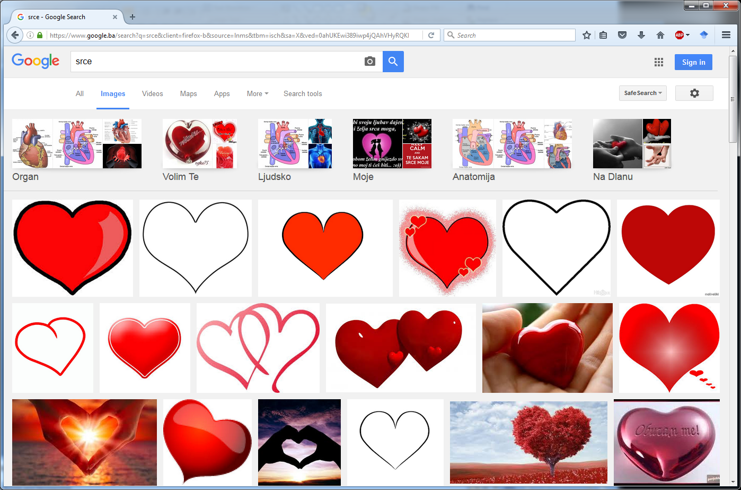
Pretraživanje pomoću tekstualnih upita

Slide 7
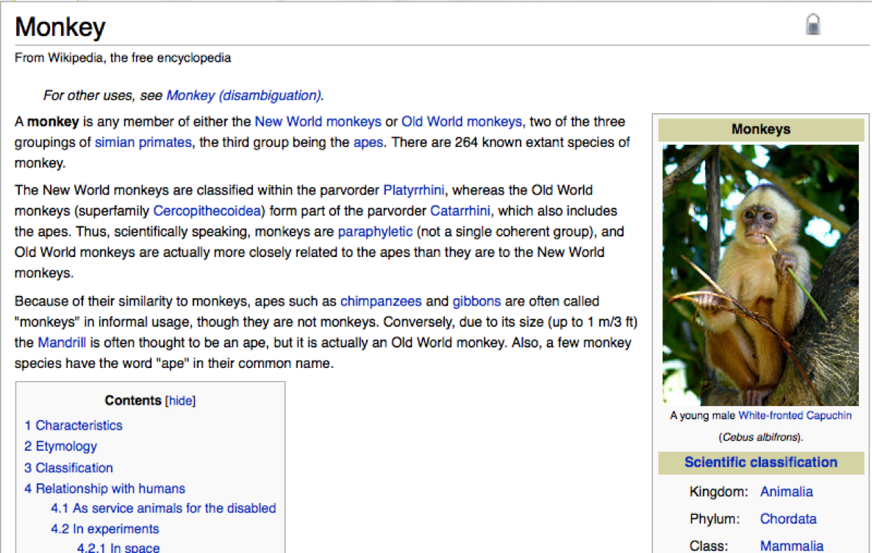
Pretraživanje korišćenjem tekstualnih informacija
Slikama je često pridružen tekst
Analizirati riječi koje se nalaze u blizini slike i koje su povezane sa slikom (naslov, linkovi, itd.)
Za zadati tekstualni upit vratiti slike korišćenjem standardnog tekstualnog pretraživanja teksta povezanog sa slikom

Slide 8
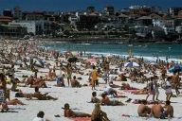
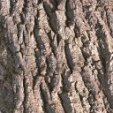
Pretraživanje baza slika korišćenjem tekstualnih informacija
Dodavanje tekstualnih anotacija slikama
Sporo
Neskalabilno
Subjektivno (šta opisati?)
Neka vizuelna obilježja se ne mogu opisati riječima
plaža, ljudi, grad…

Slide 9
Pretraživanje baza slika korišćenjem vizuelnih informacija
Reprezentacija slika korištenjem vizuelnih obilježja
Slike se predstavljaju korištenjem deskriptora ili vektora obilježja koji su numeričke reprezentacije vizuelnih obilježja
Deskriptori se automatski izdvajaju iz vrijednosti piksela, tj. sadržaja slike → Pretraživanje baza slika na osnovu sadržaja (Content-based image retrieval CBIR)
Upit se sastoji od vrijednosti deskriptora, zadate slike ili skice → Pretraživanje pomoću primjera (Query By Example)
Kriterij po kojem se pretražuje → Pretraživanje na osnovu sličnosti (Similarity-based retrieval)
Rezultati su slike rangirane prema sličnosti sa zadatim upitom

Slide 10
























Primjer pretraživanja na osnovu sličnosti
102.jpg
157.jpg
163.jpg
198.jpg
104.jpg
148.jpg
0
0.32237
0.32968
0.34372
0.36217
0.36708
Slika upit
117.jpg
150.jpg
173.jpg
179.jpg
127.jpg
113.jpg
0.37404
0.37673
0.38657
0.38677
0.40296
0.42022
137.jpg
594.jpg
169.jpg
149.jpg
878.jpg
134.jpg
0.43941
0.44885
0.45139
0.4542
0.45794
0.46544
120.jpg
175.jpg
165.jpg
136.jpg
194.jpg
895.jpg
0.47322
0.47806
0.47835
0.47896
0.48403
0.48781

Slide 11
























Još jedan primjer
1
0.073799
0.071883
0.07186
0.06708
0.063515
0.062385
0.058516
0.056847
0.056745
0.054647
0.054038
0.051089
0.050677
0.049687
0.049316
0.049201
0.048512
0.047642
0.047605
0.046965
0.046912
0.046733
0.046678

Slide 12
























Još jedan primjer Aero-snimci
kuce.blok43.jpg
kuce.blok10.jpg
kuce.blok8.jpg
kuce.blok44.jpg
kuce.blok6.jpg
kuce.blok4.jpg
3.7958e-011
8.6575
9.6161
10.9856
11.7615
12.5636
kuce.blok42.jpg
kuce.blok9.jpg
kuce.blok76.jpg
kuce.blok75.jpg
kuce.blok109.jpg
kuce.blok7.jpg
13.2735
13.6776
14.2245
15.8998
16.1984
16.2789
kuce.blok11.jpg
kuce.blok39.jpg
indZona.blok1044.jpg
kuce.blok145.jpg
kuce.blok45.jpg
kuce.blok73.jpg
16.5145
16.9109
16.9179
16.967
17.6091
17.645
kuce.blok79.jpg
kuce.blok809.jpg
indZona.blok1574.jpg
kuce.blok461.jpg
indZona.blok1467.jpg
kuce.blok72.jpg
17.97
18.2071
18.4691
18.5933
18.6371
18.7227

Slide 13
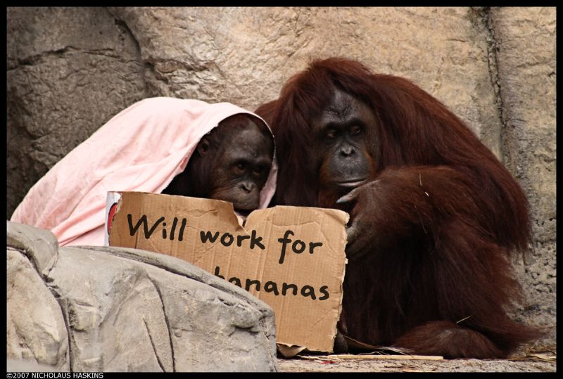
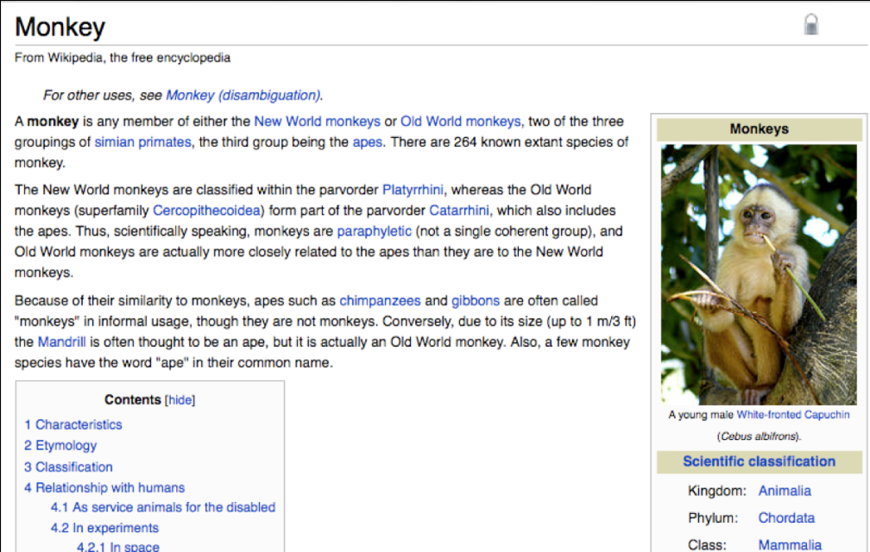
Pretraživanje korišćenjem tekstualnih i vizuelnih informacija
Tagovi: banana, majmuni, primati, beskućnici, orangutan, životinja, krzno, karton, zoo, smiješna slika...
Web – stranice obično sadrže slike i pridruženi tekst
Flickr – milijarde korisničkih slika. Velikom broju slika je pridružen neki tekst.

Slide 14
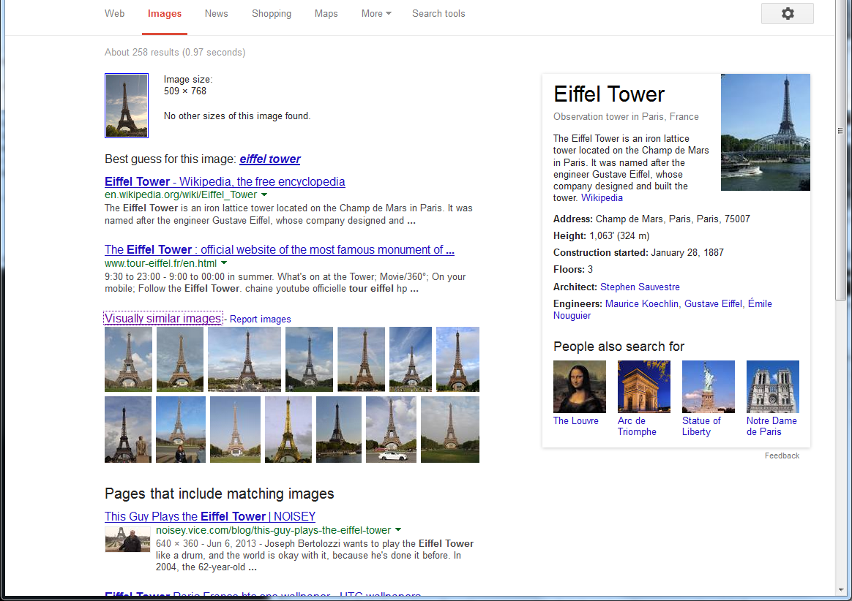
Pretraživanje po slici objekta (Google Image Search)

Slide 15
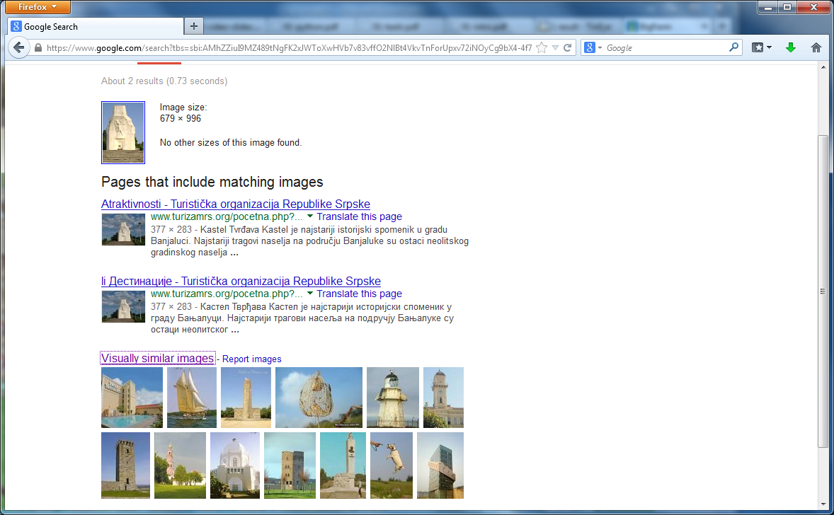
Ali... (Google Image Search)

Slide 16
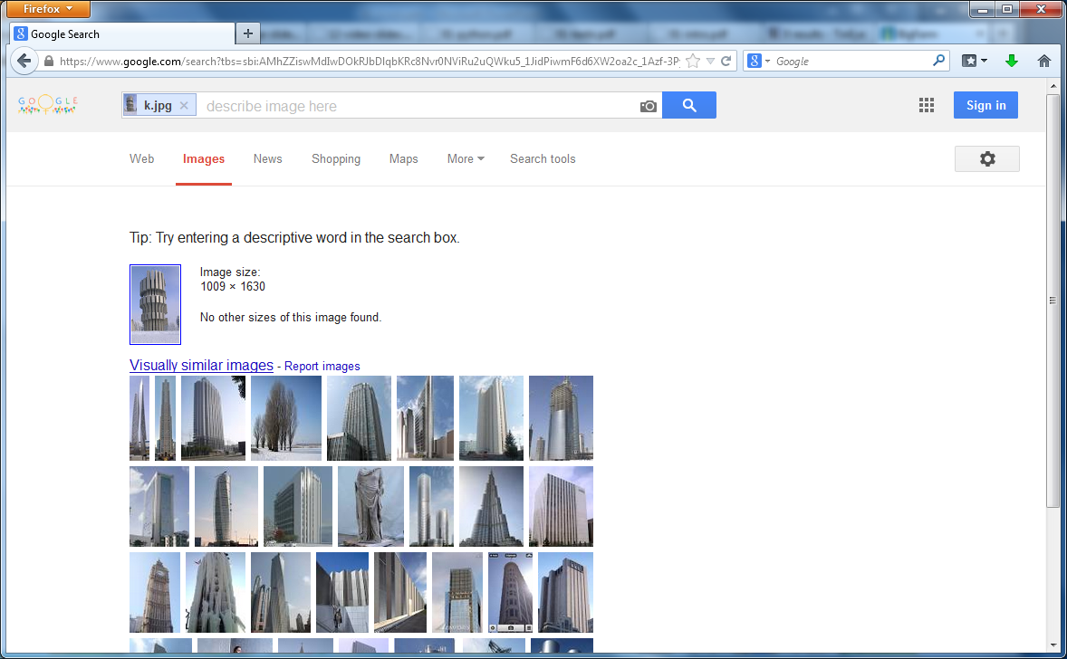
☹ (Google Image Search)

Slide 17
Vizuelna nasuprot semantičke sličnosti
Rezultati pretraživanja korištenjem vizuelnih obilježja niskog nivoa uglavnom se sastoje od slika sa sličnom raspodjelom tih vizuelnih elemenata
Korisnici žele rezultate pretraživanja koji su semantički slični upitu
Jaz između semantike korisnika i sistema → semantički jaz
Ali semantička sličnost je subjektivan pojam
[Pentland et al.] “Čovjek je nelinearan, vremenski promjenljiv sistem čije ponašanje zavisi od nepoznatih unutrašnjih stanja.”
Kako sistem može otkriti semantičke preference trenutnog korisnika?

Slide 18
























Vizuelna i semantička sličnost
505.jpg
783.jpg
705.jpg
910.jpg
758.jpg
511.jpg
0
0.30082
0.30422
0.32965
0.33309
0.33968
90.jpg
745.jpg
550.jpg
794.jpg
717.jpg
765.jpg
0.34831
0.35051
0.35562
0.35563
0.35597
0.35634
63.jpg
512.jpg
522.jpg
701.jpg
712.jpg
708.jpg
0.35944
0.36116
0.36764
0.36793
0.37115
0.37179
865.jpg
788.jpg
28.jpg
874.jpg
778.jpg
751.jpg
0.37266
0.37697
0.37804
0.38386
0.39262
0.40015

